Slide 1
Teste a 60 Hz — Motor de pequeno porte (1,5 hp)
Partida direta, inversor V/F e inversor FOC em direção à frequência nominal, seguidos de degrau de carga nominal.
Parâmetro | Valor
Potência nominal | 1.12 kW
Tensão nominal de fase | 127.0 V
Frequência nominal | 60 Hz
Polos | 4
Velocidade nominal | 1710 RPM
Conjugado nominal | 6.25 N·m
Inércia do rotor | 0.0372 kg·m²
Frequência de chaveamento | 5000 Hz
Rampa de aceleração | 0.6667 s
Degrau de carga nominal em | t = 1.5 s
Tempo total simulado | 3 s

Slide 2
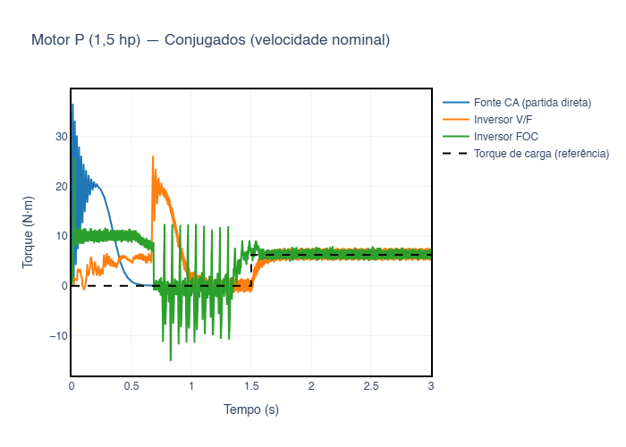
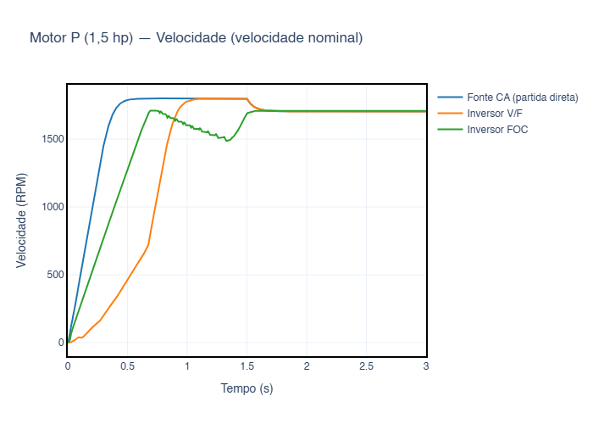
Conjugado e velocidade

Slide 3
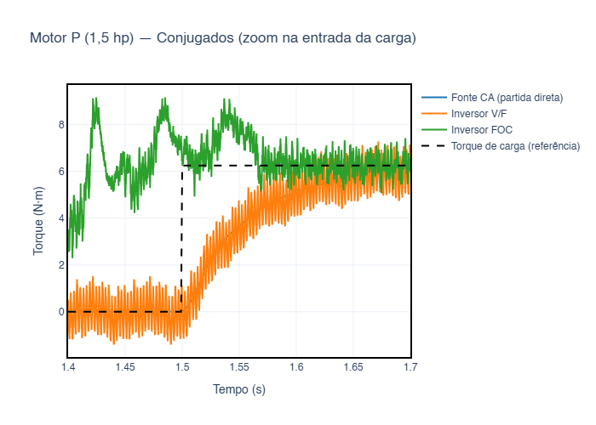
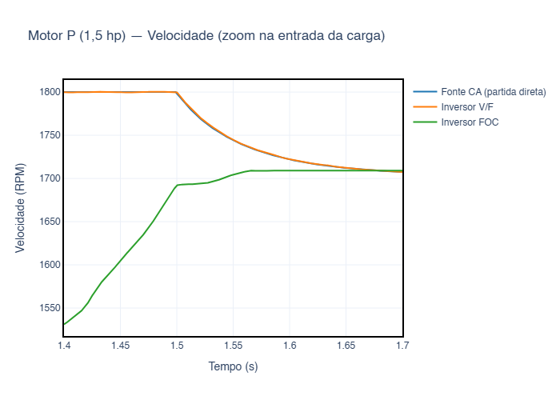
Zoom na entrada da carga

Slide 4
Métricas após a entrada da carga
Cenário | Evento | Máx. sobressinal (%) | Acomodação ±5% (s) | Tempo de subida (s) | Regime
Conj. — Fonte CA (partida direta) | Carga | +0.0 | 0.184 | 0.129 | 6.25
Conj. — Inversor V/F | Carga | +3.5 | 0.200 | 0.139 | 6.26
Conj. — Inversor FOC | Carga | +5.1 | 0.069 | 0.071 | 6.25
Vel. — Fonte CA (partida direta) | Carga | +0.0 | 0.001 | 0.139 | 1703.3
Vel. — Inversor V/F | Carga | +0.2 | 0.000 | 0.139 | 1703.5
Vel. — Inversor FOC | Carga | -1.2 | 0.000 | 0.000 | 1709.1

Slide 5
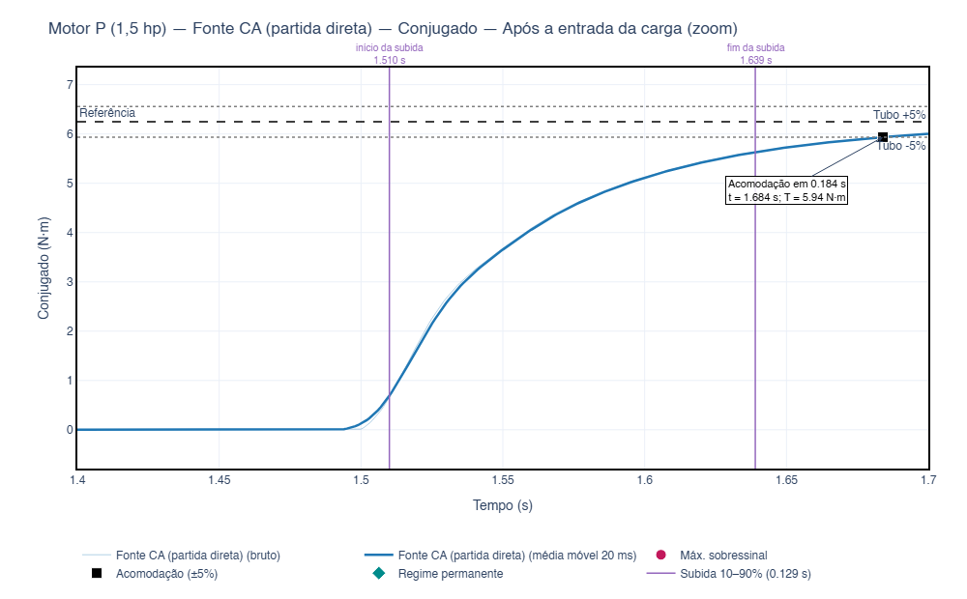
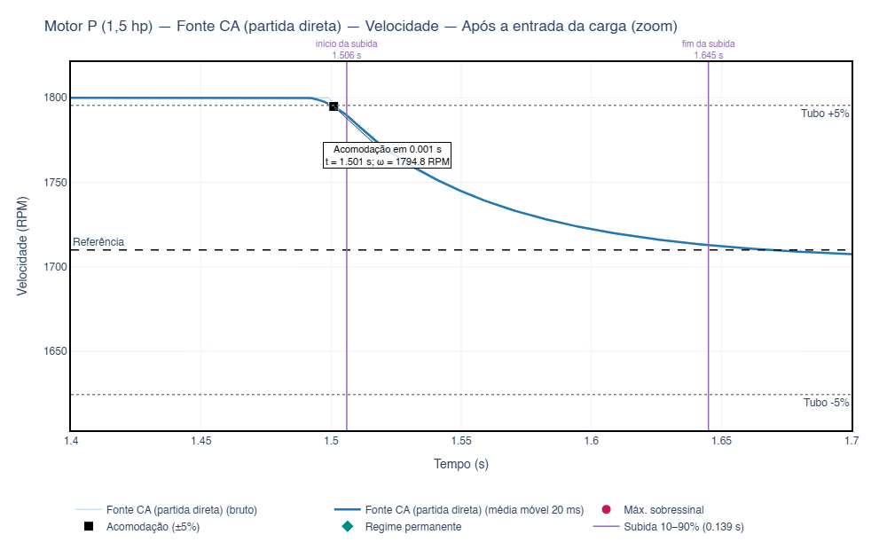
Fonte CA (partida direta) — após a entrada da carga

Slide 6
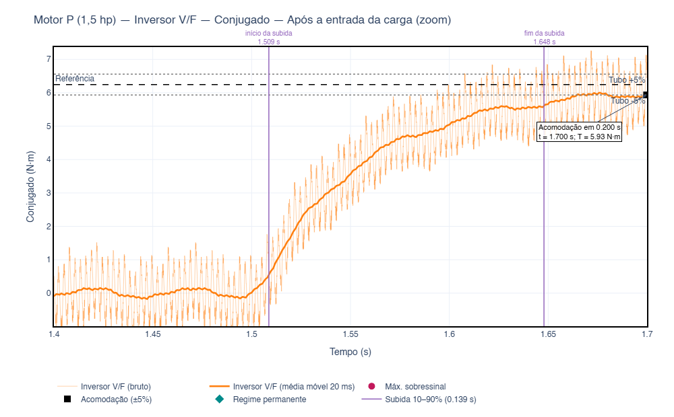
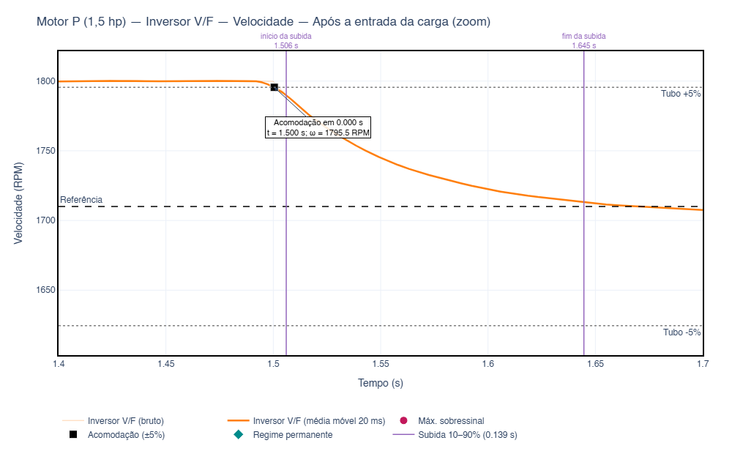
Inversor V/F — após a entrada da carga

Slide 7
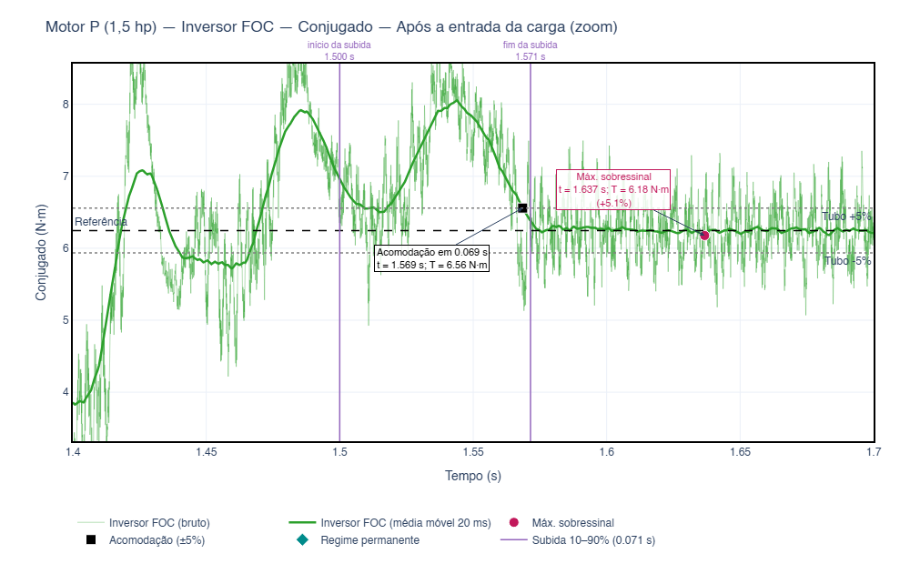
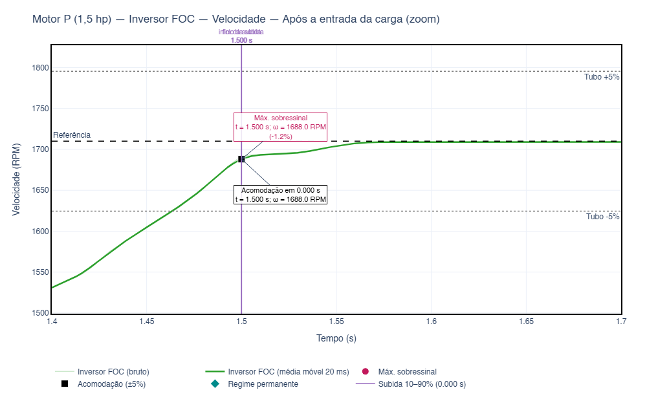
Inversor FOC — após a entrada da carga

